Slide 1
جداريات السيراميك البابلية قوس النصر البابلي بوابة عشتار

Slide 2
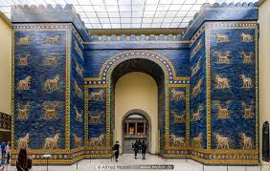

Slide 3
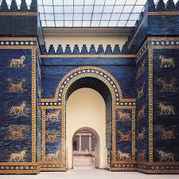

Slide 4
هي البوابة الثامنة لمدينة بابل الداخلية التي شيدها نبوخذ نصر عام 575 ق.م شمالي المدينة، وأهداها إلى "عشتار" إلهة الحب والحرب.
مزجت العمارة بالنحت والرسم والخزف. يبلغ ارتفاع البوابة مع أبراجها حوالي 50 مترا، وعرضها 8 أمتار، أما البرجان البارزان على جانبي المدخل فعرض كل منهما حوالي 14 مترا، وهي بنيت من اللِبن ومكسوة بكاملها بآجر مزجج أزرق اللون، وزينت على سطح الجدار بصفوف افقية بـ 575 شكلا حيوانيا بارزا منها التنين الخرافي، والعجول، والأسود، مثلت بوضعيه السير، وهي رموز لاشهر الالهة البابلية.

Slide 5
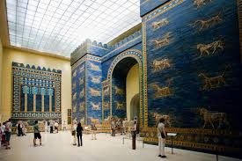

Slide 6
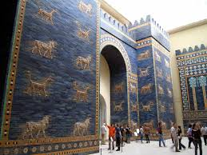

Slide 7
يتكون هذا البناء الأسطوري، من مدخل مقوس، ومحاط من الجانبين ببرجين ضخمين. وبغية تحريك صمت التكوين المعماري، فقد زُين التكوين المعماري من الأعلى، بصف مما يشبه أشكال الأهرام المدرجة الصغيرة الحجوم. وغلف المشهد كله بطبقة من اللون الفيروزي، آثر البابليون على تفعيل الطاقة الرمزية القدسية لهذا اللون، بغية طرد الأخطار والأرواح الشريرة عن المدينة. ويجتاز سطح البوابة، نوع من (القواطعية)، حيث تتخلله شبكة الأشرطة الصفراء اللون، لتعمل على تجزئة وجه الشاشة التشكيلية

Slide 8
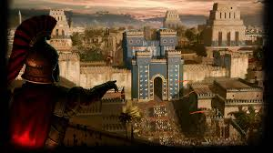

Slide 9
يدور داخل الأشرطة التي تؤطر مدخل البوابة من الأعلى والاسفل شكل زهرة الربيع البرية التي صورت بفروع بيضاء اللون ونقطة مركزية صفراء، احالها الفنان الى شكل رمزي تكرر الف مرة على سطح البوابة، وهو نوع من الفعل السحري لتفعيل ظاهرة الخصب في الطبيعة وتجدد الحياة، فكان تكرار المفردات الزخرفية اريد منها تأكيد معنى التناسل بدلالتها المتحركة في الفكر الاجتماعي وترتبط بمضامين وفرة المحاصيل الزراعية وكثرة سقوط الامطار وديمومة حياة الانسان وبكل ما يعنيه الربيع من دلاله. وتحتفظ بوابة عشتار في الفكر البابلي، بشفرة التقديس والتبجيل، ذلك أنه دلالة الآلهة.

Slide 10
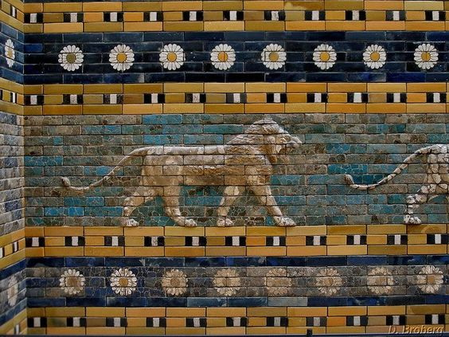

Slide 11
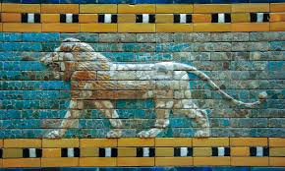

Slide 12
تتحرك على سطوح البوابة، صفوف افقية من أشكال الأسود رمز العالم السفلي عالم ما بعد الموت ورمز الالهة عشتار. لونت بالابيض ولبدها ذهبية.
اما اشكال العجول رمز الحياة وصديقة الانسان، (رمز الأله أدد) عند البابليين إله الزوابع والأمطار. مثلت العجول بحجوم تفوق الحجم الطبيعي ولونت بالبرتقالي الذي تشوبه بقع من اللونين الأحمر والأخضر، وقرونها وحوافرها خضراء، ورؤوس ذيولها ولبد شعرها ازرق اللون.

Slide 13
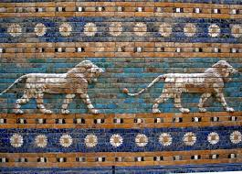

Slide 14
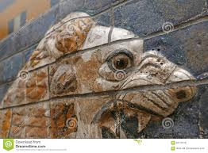

Slide 15
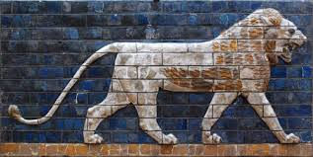

Slide 18
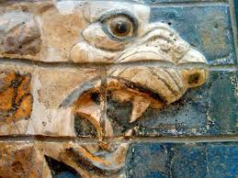

Slide 19
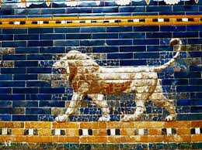

Slide 20
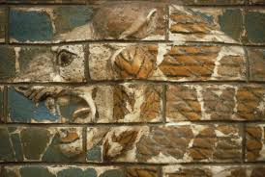

Slide 21
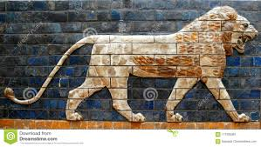

Slide 22
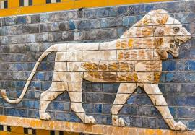

Slide 23
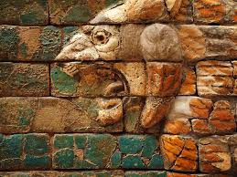

Slide 24
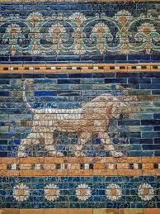

Slide 25
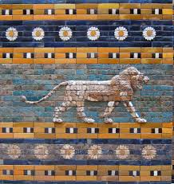

Slide 26
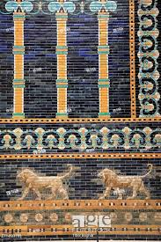

Slide 27
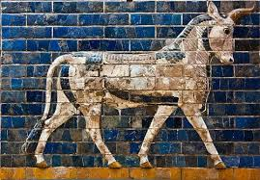

Slide 28
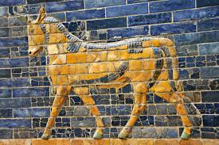

Slide 29
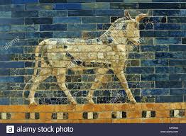

Slide 30
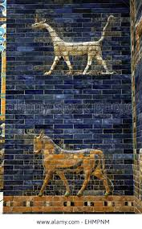

Slide 31
التنين (المشخوش) وهو الحيوان الخرافي رمز الإله مردوخ إله بابل الرئيس. وحين خرج الإله (مردوخ) امتطي (تنينهُ)، ويبادر في خلق العالم. ويتكون التنين من جسم يشبه جسم الكلب مكسو بحراشف الأسماك، ورقبة زرافة، ورأس أفعى، وأقدام أمامية لأسد، بينما اقدامه الخلفية لطير جارح، وله ذيل طويل. فمثل هذه (الصور) السريالية، قد أحالت المفهوم إلى رمز. لونت أشكال الأتنة بلون برتقالي مائل للاخضرار، وقرونها وألسنتها الطويلة وظهورها المقوسة ومخالبها، طليت باللون الأصفر

Slide 32
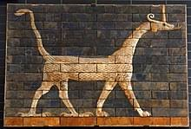

Slide 33
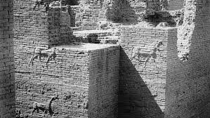

Slide 34
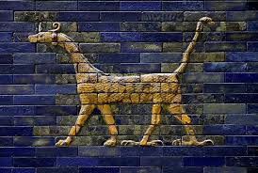

Slide 35
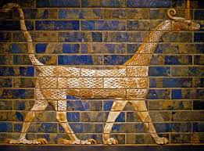

Slide 37
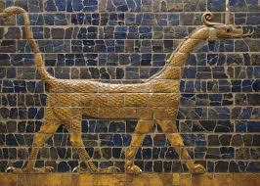

Slide 39
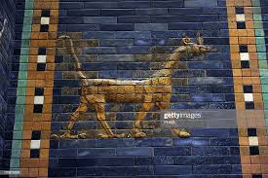

Slide 40
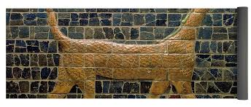

Slide 41
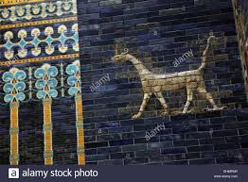

Slide 42
